Slide 1
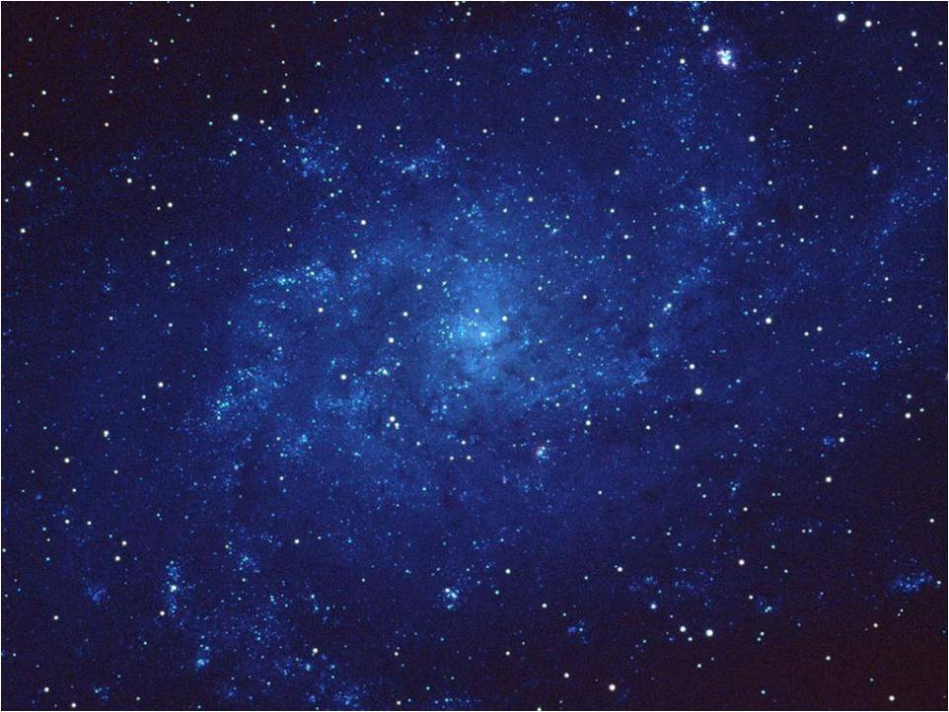
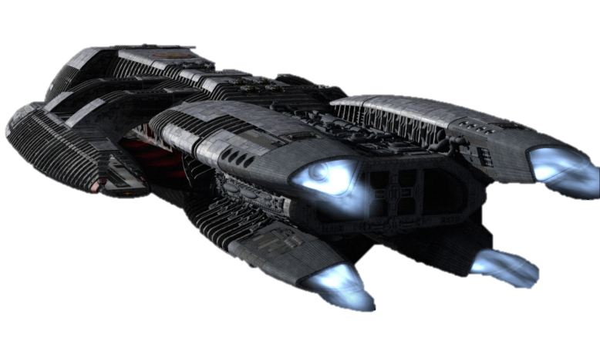

Slide 2
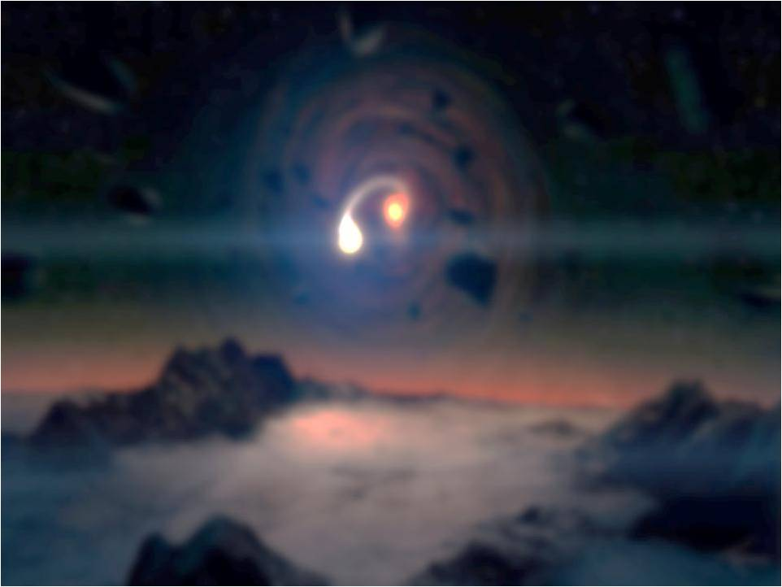
Сколько хвостов у семи котов?
Сколько носов у двух псов?
Сколько у десяти ослов ушей и хвостов?
Что тяжелее: кг сена или кг железа?
Два в квадрате – четыре, три в квадрате – девять, а чему равен угол в квадрате?

Slide 3
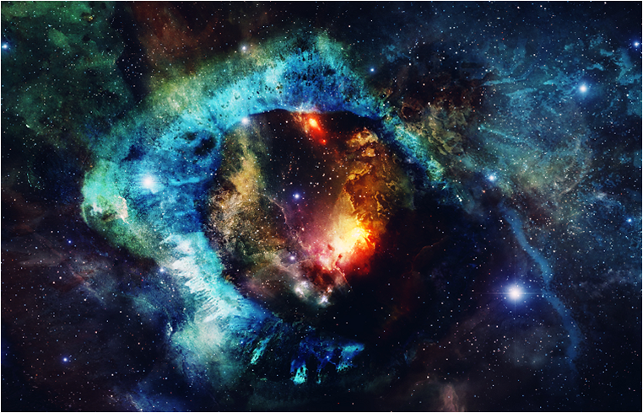
Вот 9 точек. Как 4 прямыми линиями соединить их все, не отрывая руки?

Slide 4

и л л и о н
 |  | М
 |  | А
 |  | Т
 |  | Е
 |  | М
 |  | А
 |  | Т
 |  | И
 |  | К
 |  | А
Некоторое число
То, что надо знать наизусть
Геометрическая фигура
Арифметическое действие
Единица измерения длины
Равенство, содержащее неизвестную величину
Геометрическая фигура, обозначаемая одной буквой
Математический инструмент
Геометрическая фигура, у которой все углы прямые
Деления на измерительных приборах
П р в и л о
р е у г о л ь н и к
д л е н и е
е т р
у р в н е н и е
о ч к а
ц р к у л ь
в а д р а т
ш к л а

Slide 5
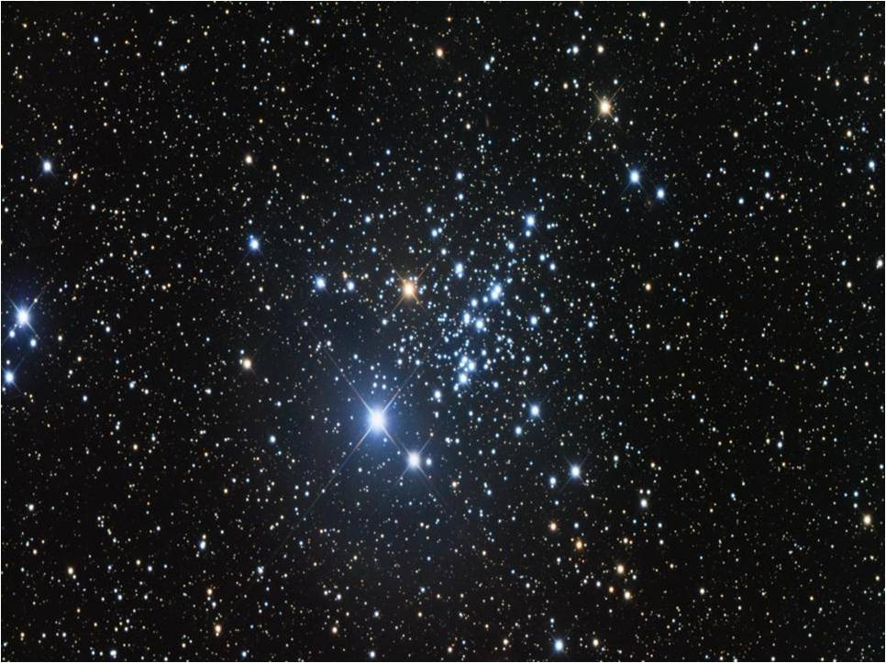

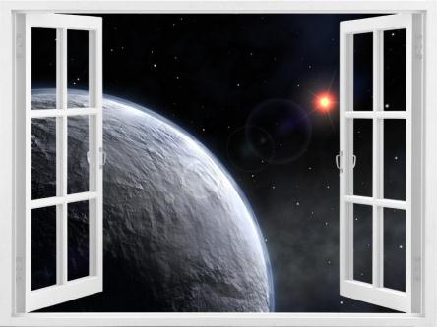
Дом
Бермудёнка

